Slide 1
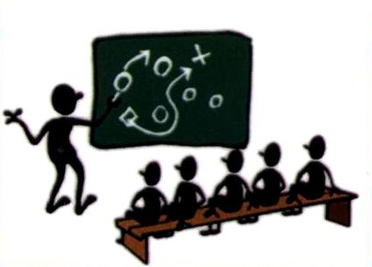
استراتيجية : حلقة الحكيم
طريقة التنفيذ :
يكتشف المعلم من يقوم بدور الحكماء من خلال توجيه سؤالا مثل , من الذي حل المسألة الرياضية الصعبة في الواجب ؟ من سافر إلي مدائن صالح ؟ من يعرف كيفية التفاعل الكيميائي لإذابة الجليد عن الطرق ؟
يخرج هؤلاء الطلاب وينتشرون في أرجاء غرفة الصف
يوزع المعلم بقية الطلاب علي شكل مجاميع كل طالبين يذهبون إلي حكيم واحد فقط يشرح لهم ويفسر لهم الإجابة وهم بدون الملاحظات ثم يعودون إلي مجاميعهم ويتناقشون فيما دار بينهم

Slide 2
الفصل الحادي عشر
الفيزياء النووية
الدرس الثاني
الاضمحلال النووي والتفاعلات النووية

Slide 3
مقدمة
في عام 1896م عمل بيكرل بمركبات تحتوي على عنصر اليورانيوم.
وقد فوجئ عندما وجد أن لون الصفائح الفوتوغرافية التي كانت تغطي اليورانيوم تحجب الضوء عنه أصبحت ضبابياً.
إن نوعاً من الأشعة المنبعثة من اليورانيوم قد نفذت من الصفيحة التي تغطيه.
والمواد التي تطلق مثل هذا النوع من الإشعاع تسمى (المواد المشعة)
وبسبب إنبعاث جسيمات من هذه المواد تضمحل النواة عندما تنتقل من حالة أقل استقرار إلى حالة أكثر استقرار تلقائياً
التالي
الرئــــيسية
السابق

Slide 4
الاضمحلال الإشعاعي
اكتشف العالم رذرفورد ورفاقه أن مركبات اليورانيوم تنتج ثلاثة أنواع مختلفة من الإشعاع ، فصل بينها اعتماداً على قدرتها على اختراق المواد
فاليورانيوم (92U) مثلاً يخضع إلى (14) اضمحلال قبل أن ينتج نظير الرصاص (82U) المستقر.
وقد أطلق رذرفورد عليها أسم إشعاعات (α-ألفا) و (β-بيتا) و (γ-جاما)
238
206
التالي
الرئــــيسية
السابق

Slide 5
اضمحلال ألفـــا
يمكن إيقاف جسيمات ألفا عند اصطدامها بصفيحة رقيقة من الورق
جسيم ألفا عبارة عن نواة هيليوم (2He) وعملية انبعاث جسيم الفا من النواة تسمى اضمحلال الفا.
مثل يتحول اليورانيوم (92U) إلى ثوريوم (90Th) نتيجة اضمحلال الفا
4
234
238
التالي
الرئــــيسية
السابق

Slide 6
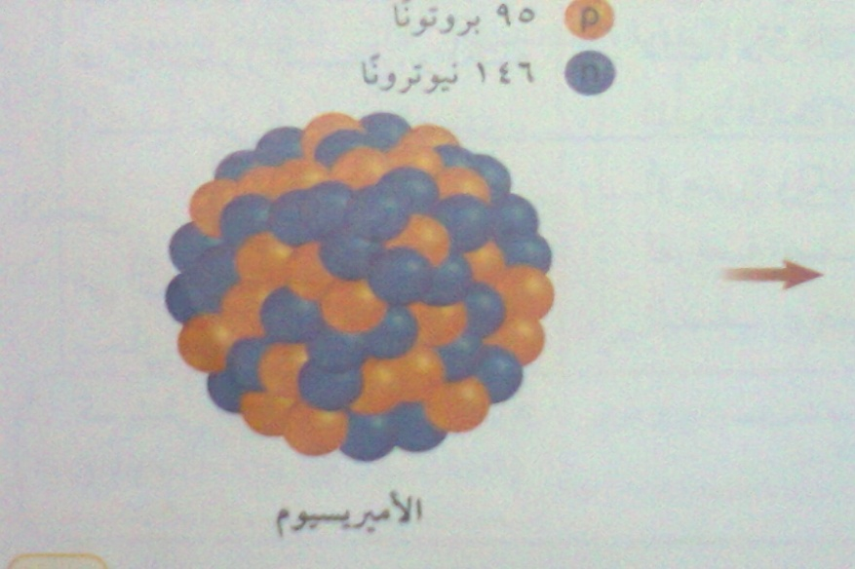
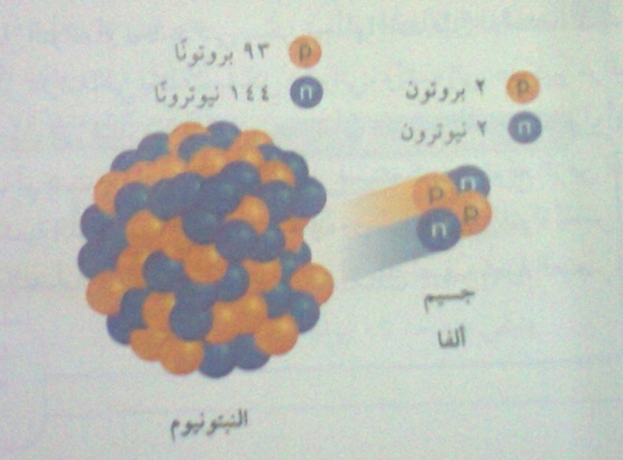
مثال
فقدان جسيمات ألفا:
يفقد الأميريسيوم جسيم ألفا، الذي يتكون من بروتونين ونيترونين ، ونتيجة لذلك يتحول عنصر الأميريسيوم إلى عنصر النبتونيوم الذي يحتوي على بروتونات أقل من الأميريسيوم ببروتونين .
التالي
الرئــــيسية
السابق

Slide 7
اضمحلال بيتا
يلزم سمك (6 mm) من الألمينيوم لإيقاف معظم جسيمات بيتا
جسيمات بيتا عبارة عن إلكترونات تنبعث من النواة
بما أن الشحنة محفوظة تحدث عملية اضمحلال بيتا بتحول النيوترون إلى بروتون وينتج أيضاً إلكترون.
وتتحول إلى نواة جديدة عدد نيوتروناتها (N-1) وعدد بروتوناتها (Z+1)
مع ظهور جسيم آخر يدعى النيوتروينو (0ν) مرفقاً لاضمحلال بيتا
0
التالي
الرئــــيسية
السابق

Slide 8
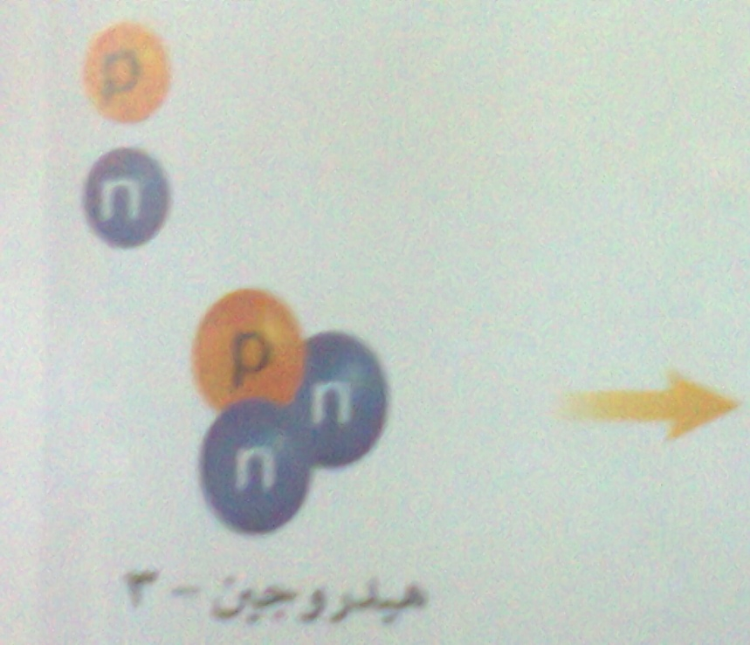
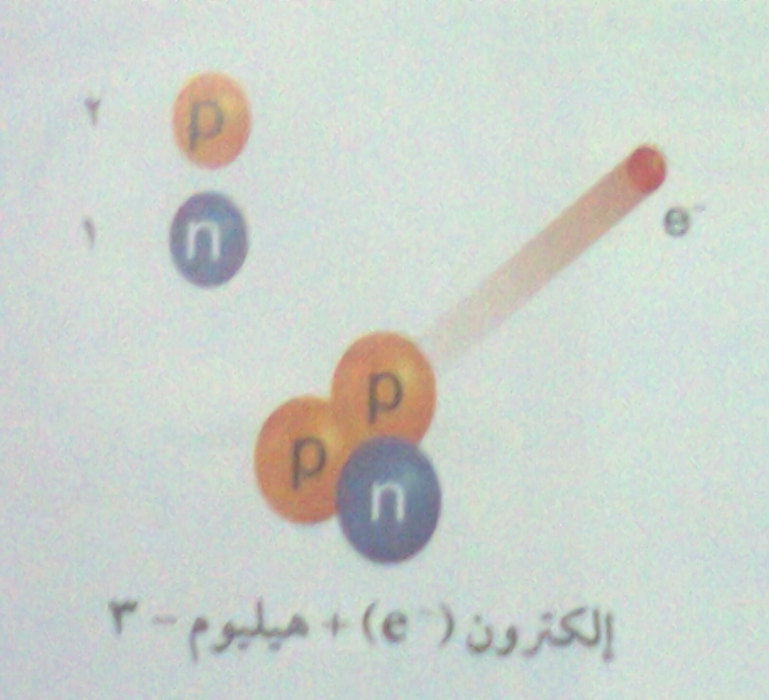
مثال آخر على التحلل الإشعاعي
فقدان جسيمات بيتا:
تفقد نواة العنصر إلكترونا له طاقة عالية يسمى جسيم بيتا
حيث أن النواة بها نيترون غير مستقر ، فينقسم إلى بروتون وإلكترون ، يتحرر الإلكترون (جسيم بيتا) ، مع كمية عالية من الطاقة . أما البروتون فيبقى داخل النواة .
التالي
الرئــــيسية
السابق

Slide 9
اضمحلال جاما
يلزم سمك عدة سنتمترات من الرصاص لإيقاف إشعاع جاما.
ينتج اضمحلال جاما نتيجة إعادة توزيع الطاقة داخل النواة.
وأشعة جاما عبارة عن فوتونات ذات طاقة عالية.
ونتيجة لذلك لا يتغير العدد الكتلي أو العدد الذري للنواة المضمحلة.
ويرافق إشعاع جاما عادة إضمحلال ألفا أو بيتا.
التفاعلات والمعادلات
يحدث التفاعل النووي عندما تتغير طاقة النواة أو عدد النيوترونات أو عدد البروتونات فيها.
أحد أنواع التفاعل النووي هو انبعاث جسيمات بواسطة النشاط الإشعاعي للنواة المشعة.
التالي
الرئــــيسية
السابق

Slide 10
وفي التفاعلات النووية (لا يتغير مجموع العدد الكتلي A،
ولا الشحنة الكلية Z).
انبعاث جسيم ألفا بواسطة عنصر اليورانيوم 238 ينتج عنه تكوّن الثوريوم 234 (a) انبعاث جسيم بيتا بواسطة عنصر الثوريوم 234 ينتج تكوّن البروتكتانيوم 234 (b).
التالي
الرئــــيسية
السابق

Slide 11
التفاعلات والمعادلات
يمكن التعبير عن التفاعل النووي :
238
234
4
₉₂U ---> ₉₀Th + ₂He
وعملية تحول ذرات الثوريوم بانبعاث جسيم بيتا:
234
234
₉₀Th ---> ₉₁Pa + ₋₁e + ₀ν
0
0
وعندما يصطدم جسيم مع نواة ينتج عنه غالبًا انبعاث جسيمات أخرى:
12
1
13
₆C + ₁H ---> ₇N
التالي
الرئــــيسية
السابق

Slide 12
عمر النصف
الفترة الزمنية اللازمة لاضمحلال نصف ذرات أي كمية من نظير العنصر المشع تسمى عمر النصف لذلك العنصر
فعمر النصف لنظير الراديوم (88Ra) مثلاً (1600) سنة ليضمحل إلى عنصر الرادون
تضمحل عينة من (البولونيوم-210) إلى ربع الكمية الأصلية خلال (276) يوم فقط
226
عدد أعمار النصف التي انقضت
(الكمية المتبقية) = (الكمية الأصلية)× ^{t}(1/2)
التالي
الرئــــيسية
السابق

Slide 13
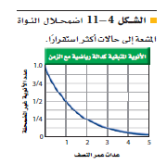
استخدامات عمر النصف
- تستخدم لتحديد عمر الأجسام فيمكن إيجاد عمر عينة من مادة عضوية بقياس كمية (الكربون-14) المتبقية.
- ويمكن حساب عمر الأرض اعتماداً على اضمحلال اليورانيوم إلى الرصاص.
التالي
الرئــــيسية
السابق

Slide 14
النشاطية
يسمى معدل الاضمحلال أو انحلالات المادة المشعة كل ثانية النشاطية.
وتتناسب النشاطية طردياً مع عدد الذرات المشعة الموجودة
لذلك فإن النشاطية الإشعاعية لعينة تقل بمقدار النصف خلال عمر نصف واحد
فمثل النظير (¹³¹₅₃I) الذي عمر النصف له (8.07) أيام
فإذا كانت النشاطية لعينة معينة من (اليود-131)
تساوي (4x10⁵) اضمحلال/ثانية
فسوف تكون نشاطيتها بعد انقضاء (8.07) أيام أخرى (2x10⁵) اضمحلال/ثانية
التالي
الرئــــيسية
السابق

Slide 15
ووحدة اضمحلال لكل ثانية في النظام العالمي للوحدات (Si) هي البيكرل (Bq)
النشاط الاصطناعي
يمكن إنتاج نظائر مشعة من النظائر المستقرة بقذفها بجسيمات الفا أو ببروتونات أو إلكترونات أو أشعة جاما.
ويمكن للأنوية المشعة أن تبعث جسيمات ألفا وجسيمات بيتا وأشعة جاما.
بالاضافة إلى النيوتروينو والأنتينيوترينو والبوزترونات (الكترونات موجبة الشحنة (⁰₊₁e))
التالي
الرئــــيسية
السابق

Slide 16
تطبيقات
النظائر المشعة المنتجة اصطناياً تستخدم غالباً في البحوث الدوائية والطبية.
كما يحدث في تطبيق انبعاث البوزوترون في عملية التصوير الإشعاعي المقطعي (التصوير الطبقي) للدماغ.
1
وكثير ما يستخدم الإشعاع لتدمير الخلايا السرطانية فهذه الخلايا أكثر حساسية لتأثيرات التدمير الإشعاع.
وتستخدم أشعة جاما المنبعثة من نظير (الكوبلت-6027C) لمعالجة مرضى السرطان.
ويحقن نظير اليود المشع في الغدة الدرقية المصابة بالسرطان.
2
التالي
الرئــــيسية
السابق

Slide 17
تطبيقات
3
توجه الجسيمات الناتجة في مسارع الجسيمات على شكل شعاع إلى داخل النسيج، بحيث تضمحل في النسيج المصاب بالسرطان فتدمر خلاياه.
التالي
الرئــــيسية
السابق

Slide 18
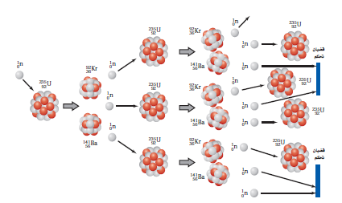
الانشطار النووي
تنقسم نواة اليورانيوم إلى نواتين أصغر وينبعث نيوترونات وطاقة
التالي
الرئــــيسية
السابق

Slide 19
الانشطار النووي
انتج كل من العالمين أنريكوفيرمي وأميليوسيرجي العديد من النظائر المشعة الجديدة وذلك بقذف اليورانيوم بالنيوترونات.
إن قذف نواة اليورانيوم بالنيوترونات تسبب انقسامها إلى نواتين أصغر وإنتاج طاقة كبيرة جداً.
يسمى مثل هذا الانقسام للنواة الثقيلة إلى نواتين أو أكثر الانشطار النووي.
يحدث الانشطار النووي لليورانيوم عندما تنشطر النواة إلى نواتين أو أكثر محررة نيوترونات وطاقة.
فنواة نظير اليورانيوم تنشطر إلى نواتي عنصري الباريوم والكربتون عند قذفها بالنيوترونات:
التالي
الرئــــيسية
السابق

Slide 20
92
141
₀n+ ₉₂U--->₃₆Kr+₅₆Ba+3₀n+200MeV
1
235
1
ويمكن إيجاد الطاقة المحررة نتيجة كل انشطار بحساب كتلة الذرة في كل من طرفي المعادلة.
تكون الكتلة الكلية في الطرف الأيمن للمعادلة أقل بمقدار (0.215 u) من الكتلة الكلية في الطرف الأيسر
وتساوي (3.21x10-11 j) أو (2x102 MeV) طاقة حركية
عندما يُحدث النيوترون الواحد انشطاراً نووياً فإن ذلك الإنشطار يحرر ثلاثة نيوترونات
كل منها يستطيع أن يُحدث انشطاراً جديداً وهكذا (التفاعل المتسلسل)
التالي
الرئــــيسية
السابق

Slide 21
المفاعل النووي
لإحداث تفاعل متسلسل مسيطر عليه بحيث تستخدم الطاقة الناتجة تحتاج النيوترونات للتفاعل مع اليورانيوم المنشطر بمعدل مناسب (النيوترونات السريعة)
اليورانيوم الذي يوجد طبيعياً (1%) (92U ) وأكثر من (99%) ( 92U).
وأن كلا نوعي اليورانيوم يستخدمان في المفاعلات النووية
فعندما تمتص نواة (92U ) نيوتروناً سريعاً فإنها لا تنشطر ولكنها تصبح نظيراً جديداً (92U)
238
235
238
239
التالي
الرئــــيسية
السابق

Slide 22
235
لذلك فإن معظم النيوترونات المحررة نتيجة انشطار (92U) غير قادرة على إحداث انشطار لذرة أخرى من (92U).
للسيطرة على التفاعل يتفتت اليورانيوم إلى قطع صغيرة توضع في مهدئ وهي مادة يمكن أن تبطئ النيوترونات السريعة.
إن المهدئ يبطئ الكثير من النيوترونات ( ₉₂U) مقارنة مع (₉₂U)
ولزيادة نظير اليورانيوم القابل للأنشطار يمكن تخصيب اليورانيوم وذلك بإضافة كمية أكبر من ( ₉₂U )
235
238
235
235
التالي
الرئــــيسية
السابق

Slide 23
مفاعل الماء المضغوط هو أحد أنواع المفاعلات النووية المستخدمة في الولايات المتحدة الامريكية.
ويحتوي على 200 طن متري من اليورانيوم مغلفة بإحكام بمئات القضبان الفلزية ، يتم غمر القضبان في الماء.
لا يعمل الماء مهدئاً فقط بل ينقل أيضاً الطاقة الحرارية بعيداً عن انشطار اليورانيوم.
توضع قضبان من فلز الكادميوم بين قضبان اليورانيوم فيمتص الكادميوم النيوترونات بسهولة فيعمل مهدئاً أيضاً (قضبان التحكم)
تسخن الطاقة المتحررة من الانشطار الماء المحيط بقضبان اليورانيوم لكن الماء نفسه لا يغلي لأنه تحت ضغط كبير جداً يزيد من درجة غليانه
التالي
الرئــــيسية
السابق

Slide 24
يضخ هذا الماء إلى مبدل الحرارة فيسبب غليان ماء آخر منتجاً بخاراً يعمل على إدارة التوربينات.
وهذه التوربينات موصلة بمولدات لتوليد الطاقة الكهربائية.
إن انشطار نواة (₉₂U) في قضبان الوقود ينتج ذرات معظمها مشعة.
وبعد سنة تقريباً يجب استبدال بعض قضبان اليورانيوم.
لكنها تبقى مشعة بمقدار كبير لذا يجب أن تخزن في موقع آمن
وحالياً يتم تطوير أساليب دائمة لتخزين هذه المخلفات الإشعاعية الناتجة
235
التالي
الرئــــيسية
السابق

Slide 25
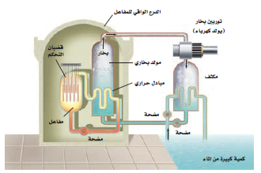
تابع المفاعلات النووية
في محطة الطاقة النووية تتحول الطاقة الحرارية المتحررة من التفاعلات النووية إلى طاقة كهربائية.
التالي
الرئــــيسية
السابق

Slide 26
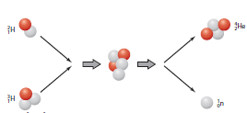
الاندماج النووي
عملية يتم فيها اندماج أنوية صغيرة لإنتاج نواة أكبر وتحرير طاقة.
اندماج الديوتيريوم والتريتيوم لإنتاج الهيليوم. البروتون باللون الأحمر والنيوترون باللون الرمادي في الشكل.
التالي
الرئــــيسية
السابق

Slide 27
في عملية الاندماج النووي تندمج أنوية كتلتها صغيرة لتكوين نواة ذات كتلة كبيرة حيث تتحرر طاقة نتيجة هذه العملية.
في الشمس تندمج أربع أنوية هيدروجين (بروتونات) خلال عدة مراحل لتكوين نواة هيليوم واحدة
إن كتلة اربعة بروتونات أكبر من كتلة نواة الهيليوم الناتجة
والطاقة المكافئة لفرق الكتلة هذه تظهر على شكر طاقة حركية للجسيمات الناتجة
والطاقة المتحررة نتيجة الاندماج الذي يكون نواة (الهيليوم-4) تساوي
(25 MeV)
التالي
الرئــــيسية
السابق

Slide 28
أما تفاعل كيميائي لجزيء واحد من الديناميت والتي تعادل (20 eV)
أي أقل بمليون مرة تقريباً من طاقة الاندماج النووي
العمليات التي تحدث في الاندماج النووي في الشمس:
1
1
2
0
0
₁H + ₁H ---> ₁H + ₊₁e + ₀ν
1
2
3
₁H + ₁H ---> ₂He + γ
3
3
4
1
₂He + ₂He ---> ₂He +2 ₁H
التالي
الرئــــيسية
السابق

Slide 29
والنتيجة النهائية هي اربعة بروتونات تنتج ذرة هيليوم واحدة وبوزوترونين ونيوترونين
لا تحدث تفاعلات الاندماج إلا عندما يكون للنوية كميات هائلة من الطاقة الحرارية
تحتاج سلسلة (بروتون-بروتون) إلى درجة حرارة (2x107 k) في مركز الشمس (القنبلة الهيدروجينية أو القنبلة الحرارية النووية)
التالي
الرئــــيسية
السابق

